Slide 1
Ph
zuurgraad

Slide 2
vraag
Als de zuurgraad omhoog gaat, dan wordt de grond?
A. Minder zuur
B. Zuurder

Slide 3
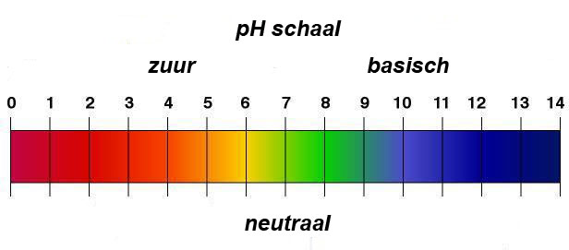
zuurgraad

Slide 4
Wat is zuurder?
A. Cola
B. Azijn

Slide 5
Wat is zuurder?
A. Bier
B. Koffie

Slide 6
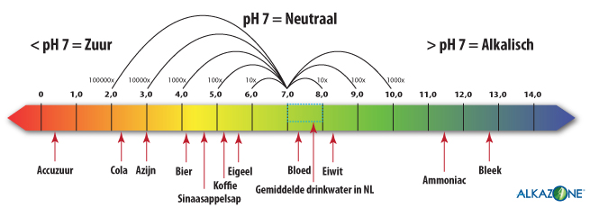

Slide 7
Belang van de zuurgraad
1. Voor de plantengroei:
Sommige planten houden van zure grond, 'zuur-minnende planten'. Bos- en heidegrond is altijd zuur, dus de planten die daar groeien zijn 'zuur-minnende planten'. Sommige planten houden van basische (= alkalische) grond. Zeeklei is altijd basisch, omdat het van nature veel kalk bevat van zeeschelpen.
2. Voor de bacteriën en schimmels:
Ze leven van plantenresten en maken er plantenvoedsel van. In een zure omgeving werken bacteriën niet. Daarom moeten we er voor zorgen dat de grond niet te zuur wordt.
3. Voor het oplossen van voedingsstoffen:
Een plant kan alleen opgeloste voeding opnemen. Het voedsel moet dus opgelost worden in water. Dit lukt beter als de grond een beetje zuur is.

Slide 8
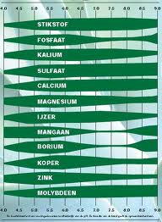
Opname en zuurgraad

Slide 9
Bijsturen zuurgraad
zuurder
Minder zuur
Turf, veen
Kalk
champost

Slide 10
Element Kalk
Grond minder zuur. Dus betere opname voeding…
Stevige celwanden! Sterkere planten..
Kalk is goed voor de bodemstructuur. Kruimelige grond!

